Slide 1
ВСЕМИРНЫЙ ДЕНЬ ВОДЫ

Slide 2
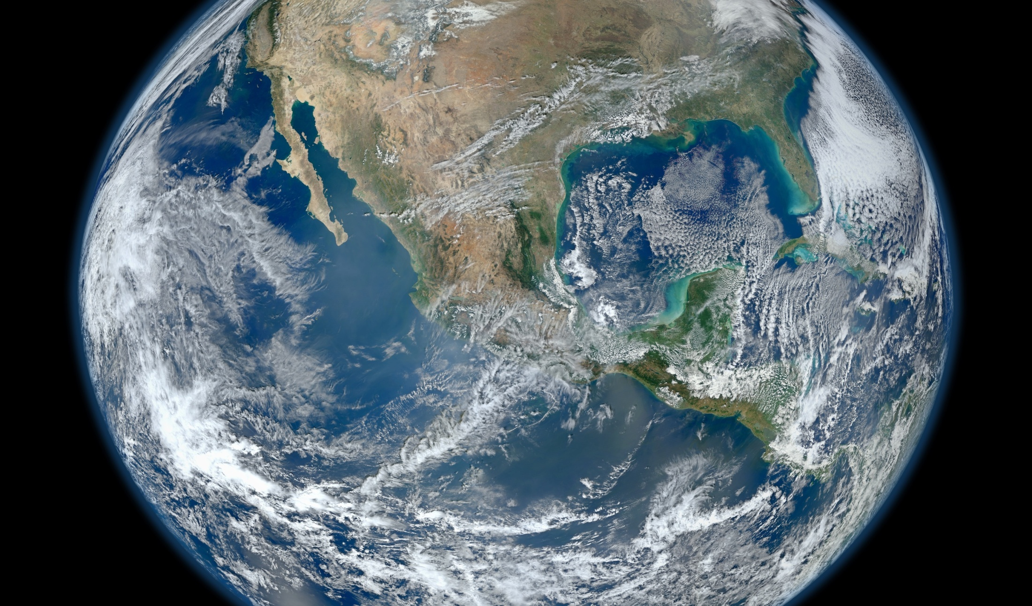
Около 71 % поверхности Земли покрыто водой

Slide 3
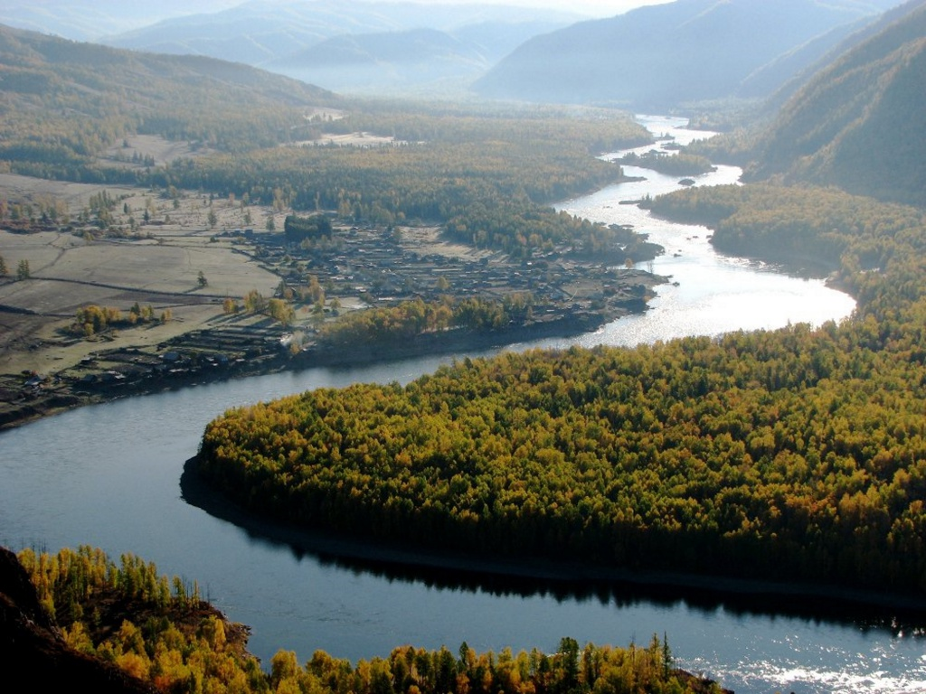
РЕКИ

Slide 4
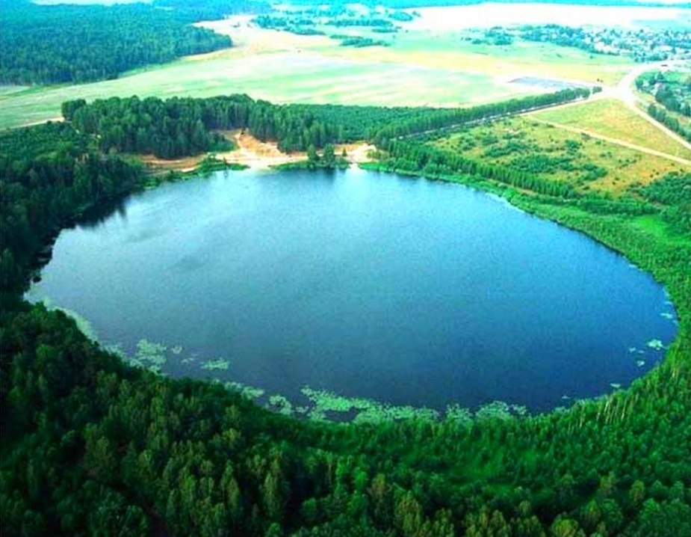
ОЗЕРА

Slide 5
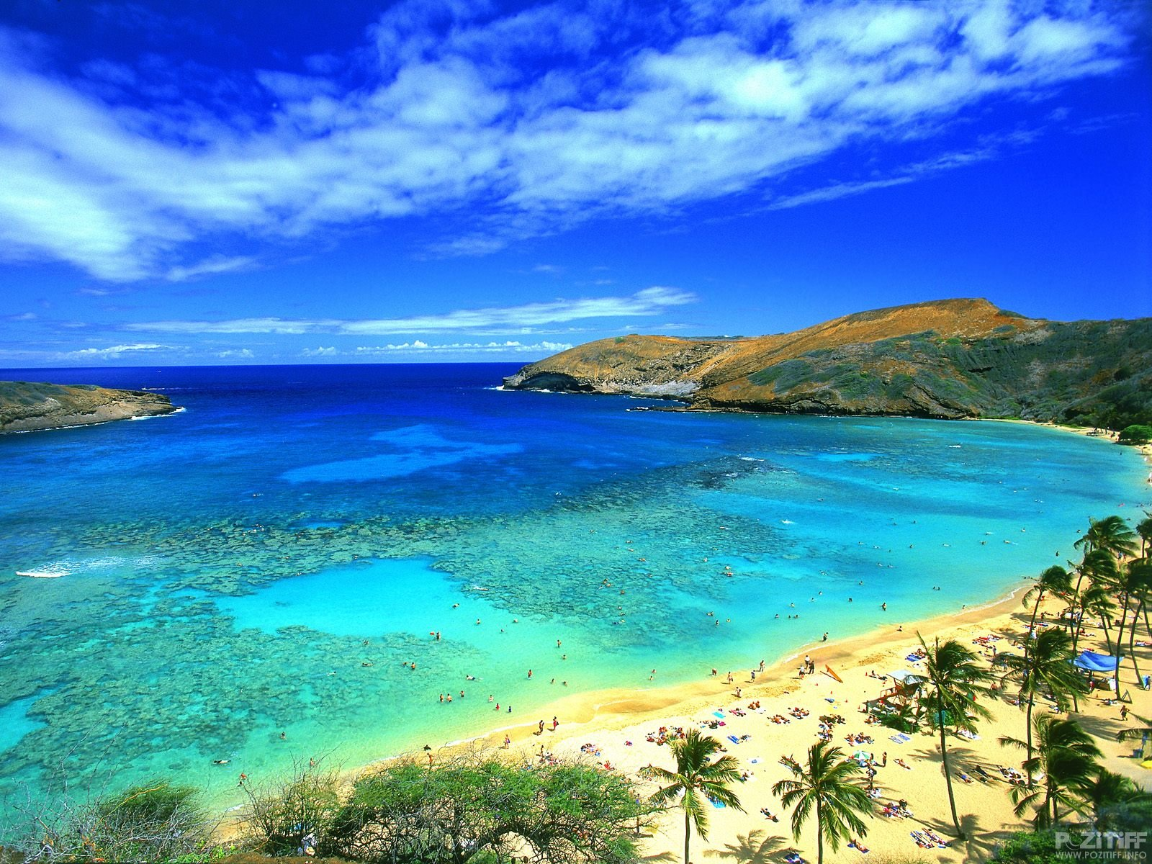
МОРЯ

Slide 6
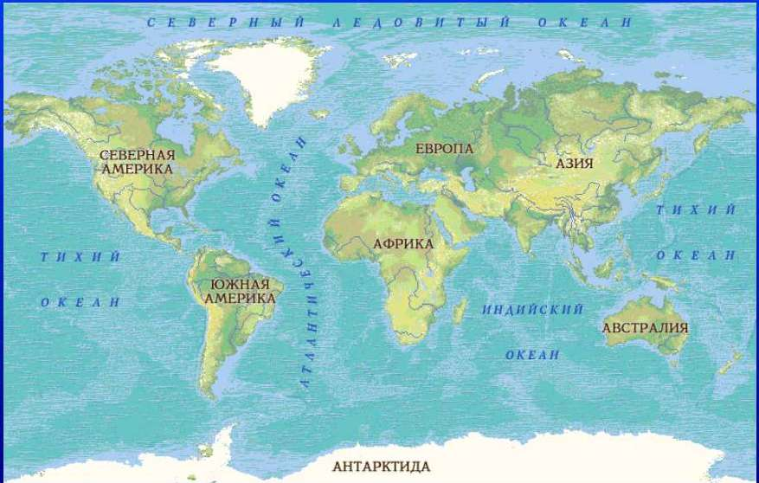
ОКЕАНЫ

Slide 7
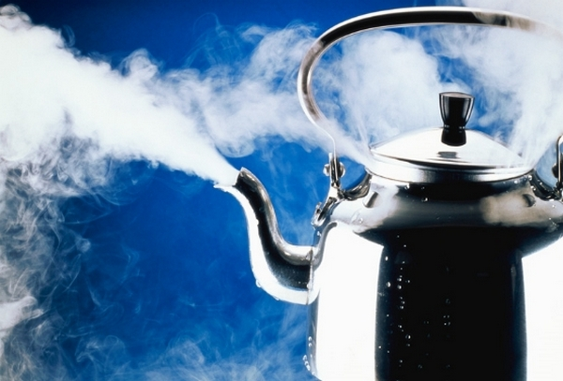
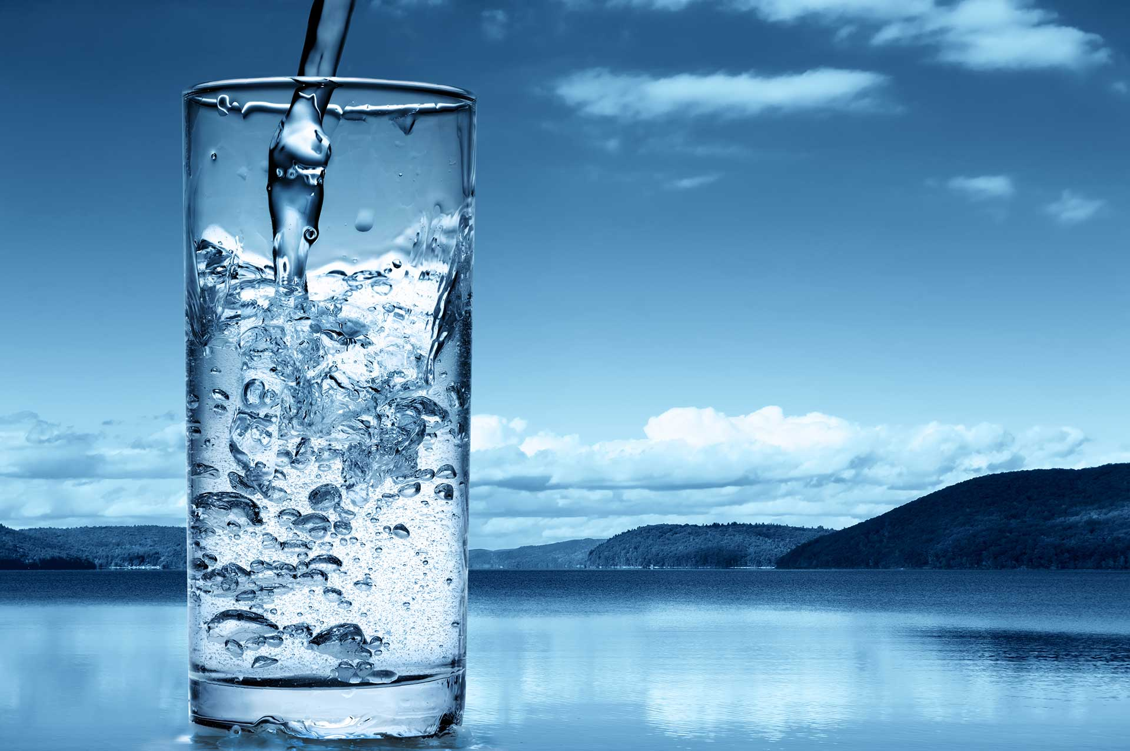
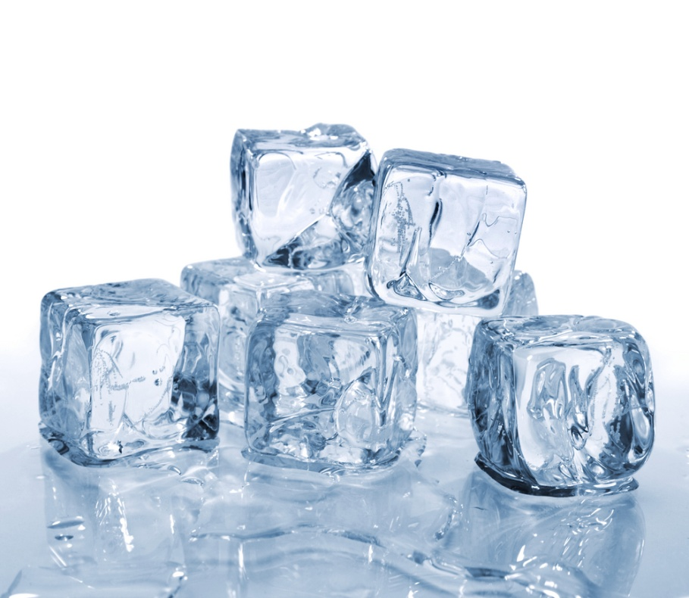
ВИДЫ ВОДЫ
1. Газообразное 2. Жидкое 3. Твёрдое

Slide 9
ОПЫТЫ С ВОДОЙ
1. Выливаем воду в тазик и в стакан. Какую форму принимает?
2. Бросать в воду пластилиновый шарик, она тонет в воде, меняем форму пластилина, (например лодочка), она не тонет.
3. Берем 3 разных сосудов, наливаем одинаково количества воды. Где больше?

Slide 10
4. Бросаем кубик льда в воду. Что происходит?
5. Берем 2 стакана воды (в одном стакане вода соленая), бросаем сырое яйцо. Где соленая вода?
6. Попробуем затолкнуть воздушный шарик в воду. Что происходит и почему?

Slide 11
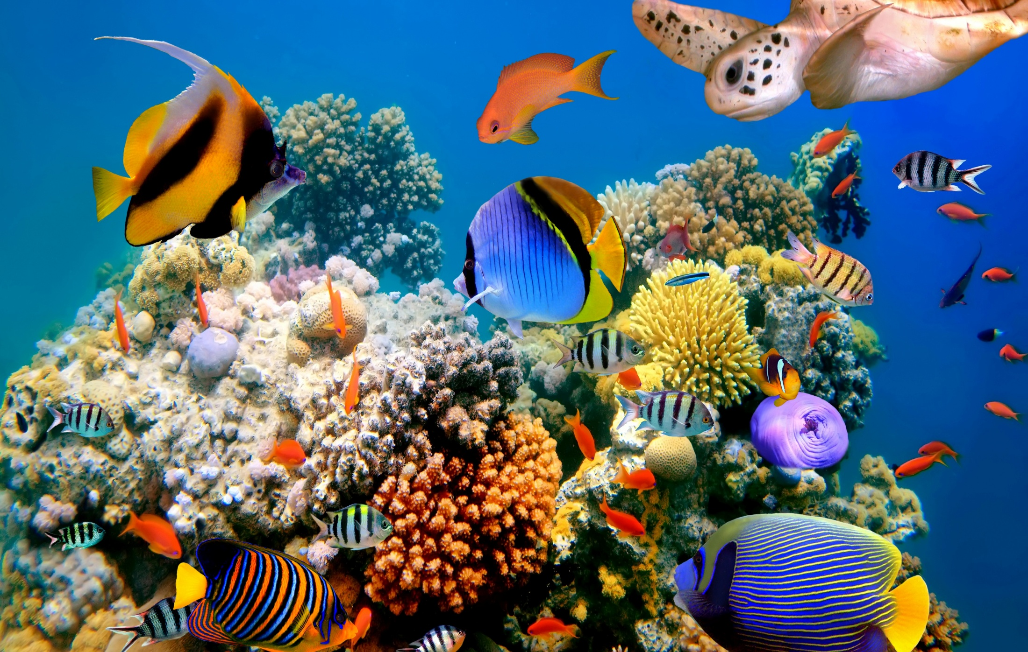
ЖИЗНЬ В ВОДЕ

Slide 12
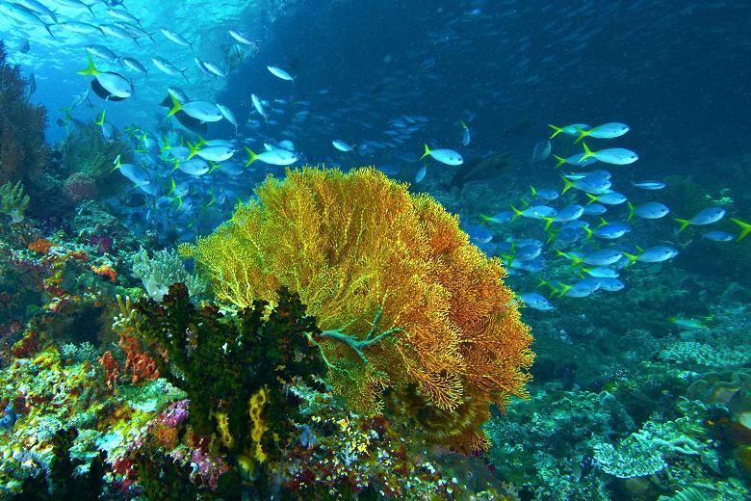
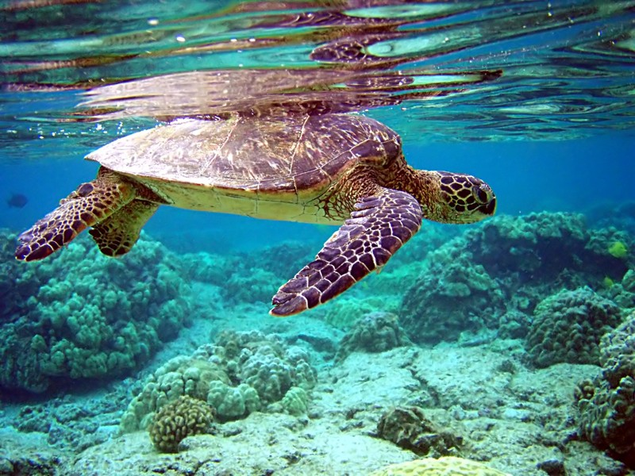
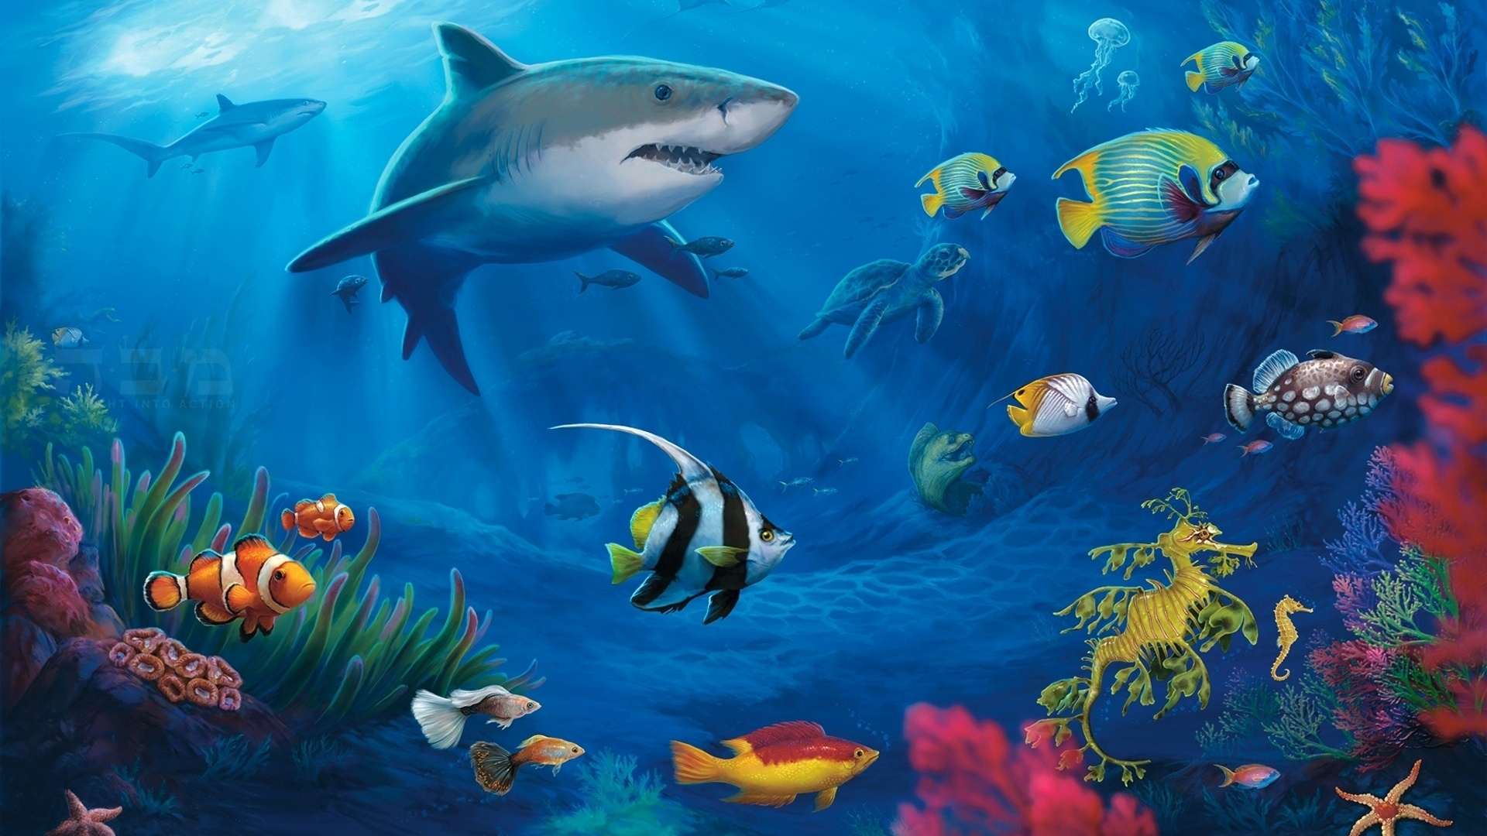
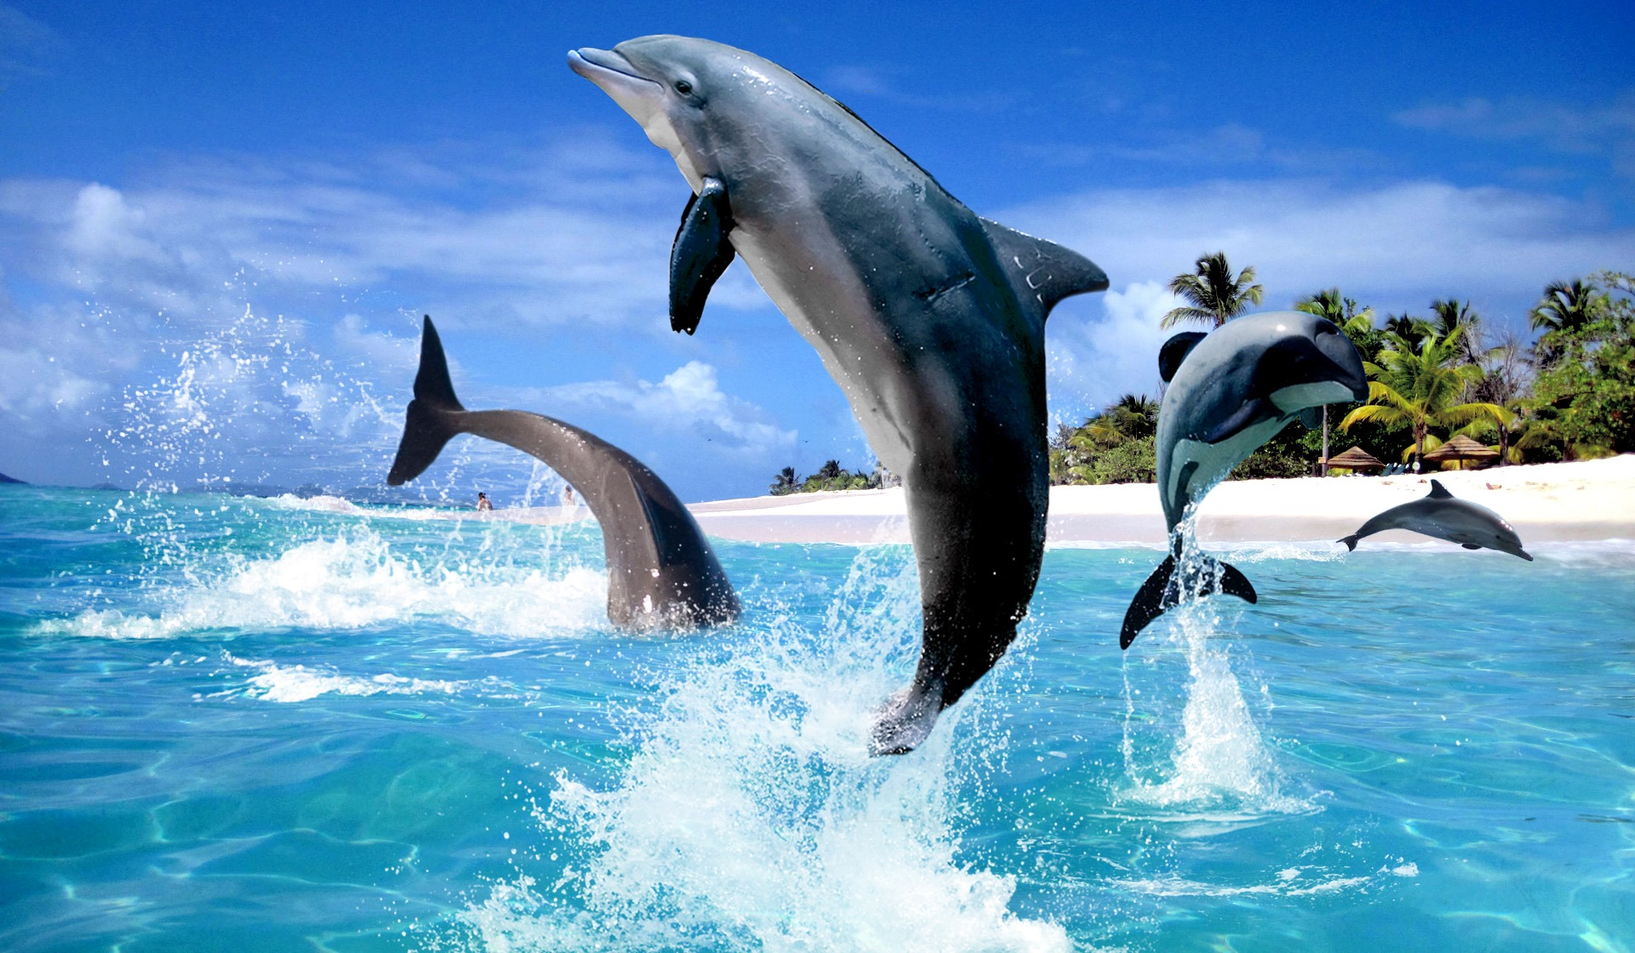
ЖИЗНЬ В ВОДЕ

Slide 13
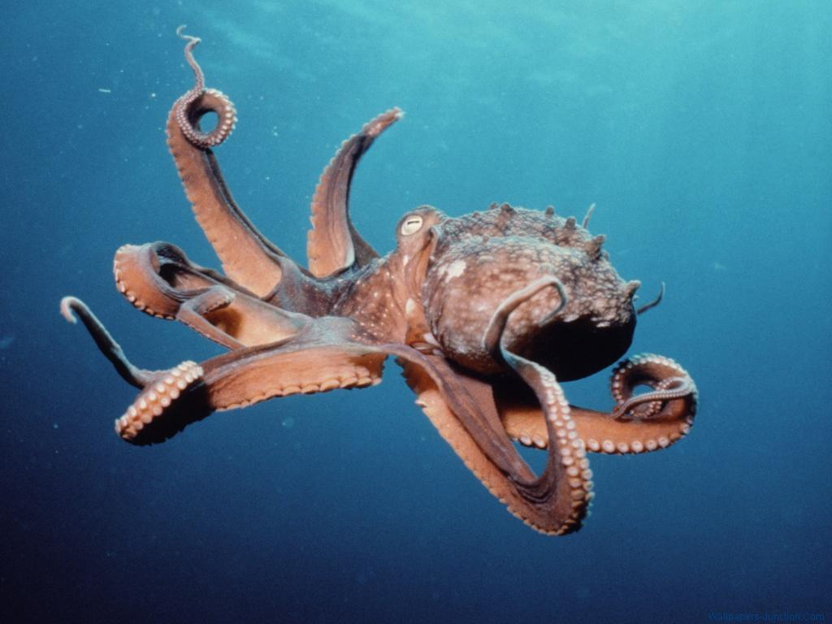
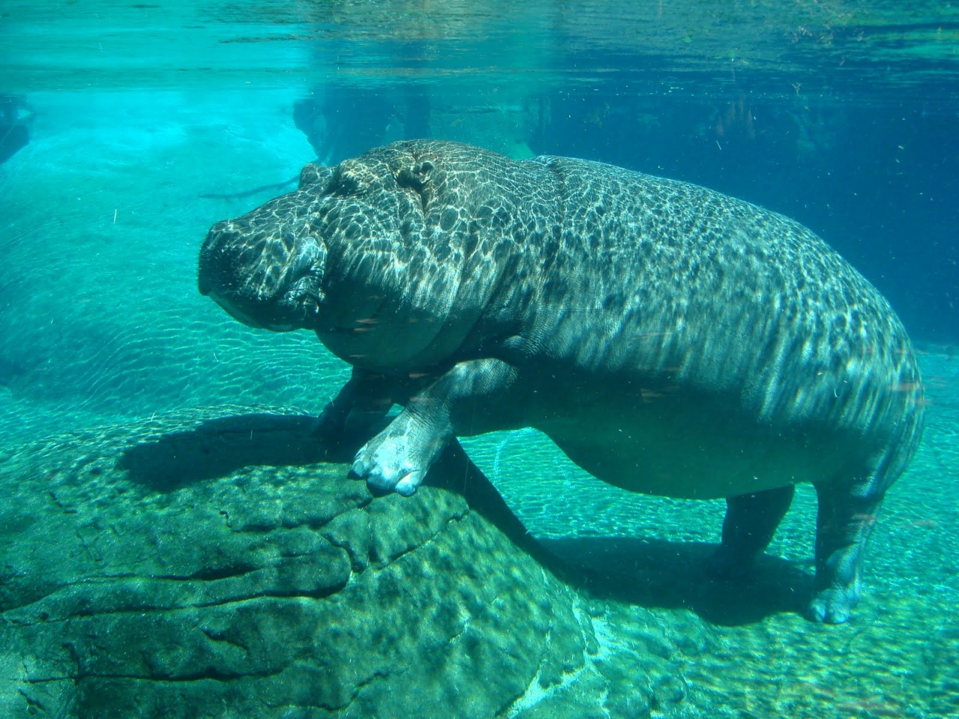
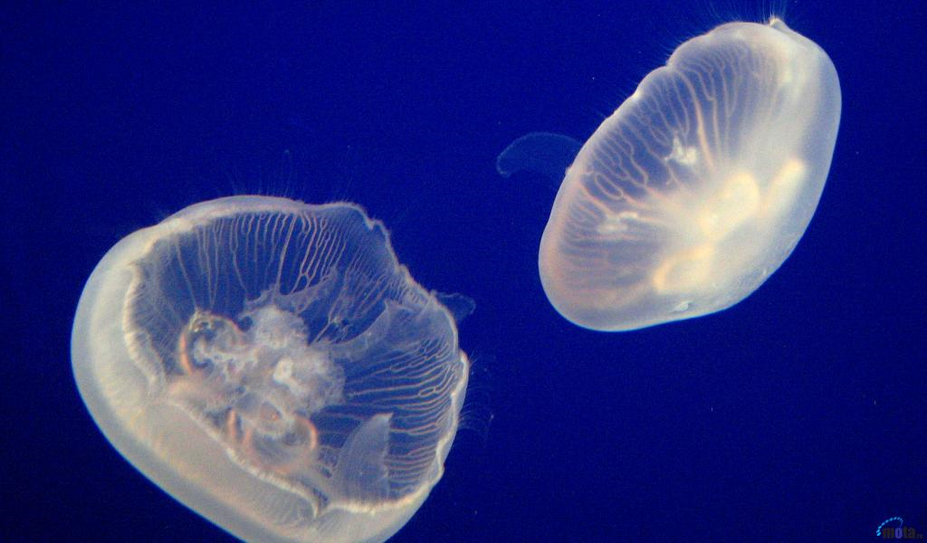
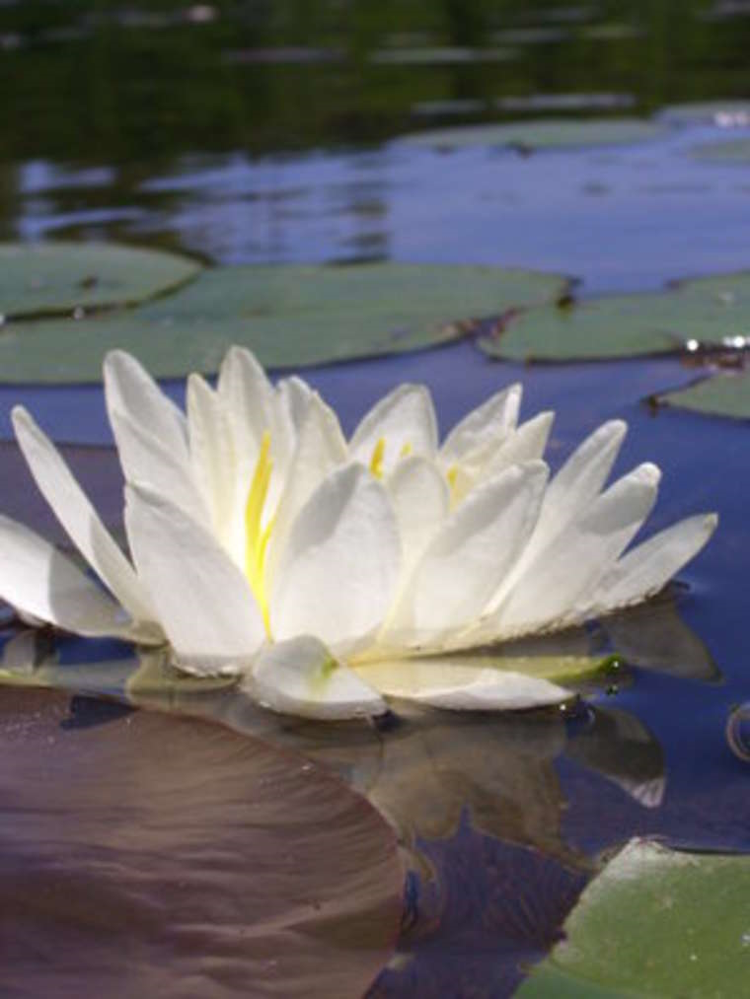

Slide 14
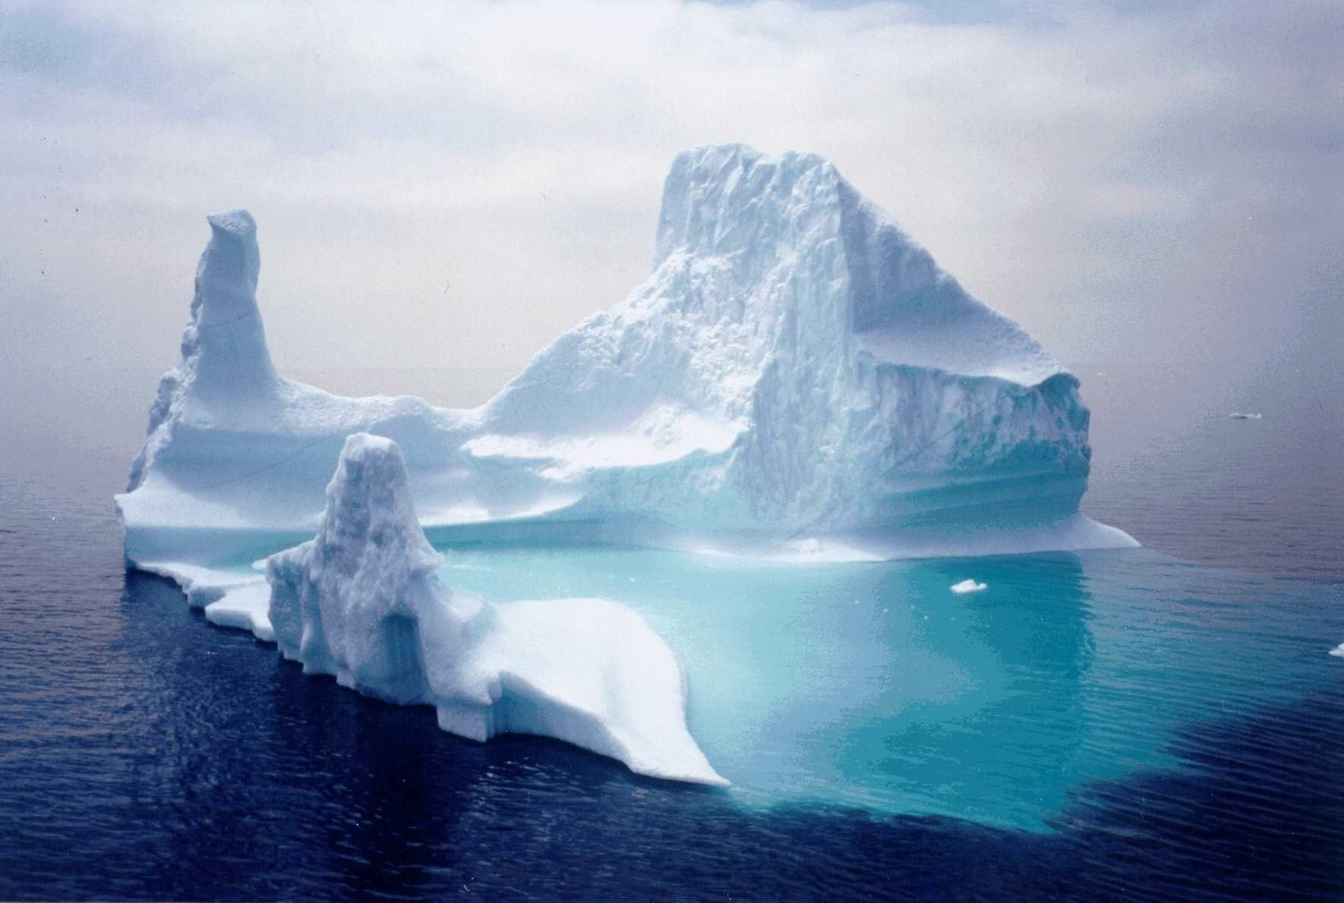
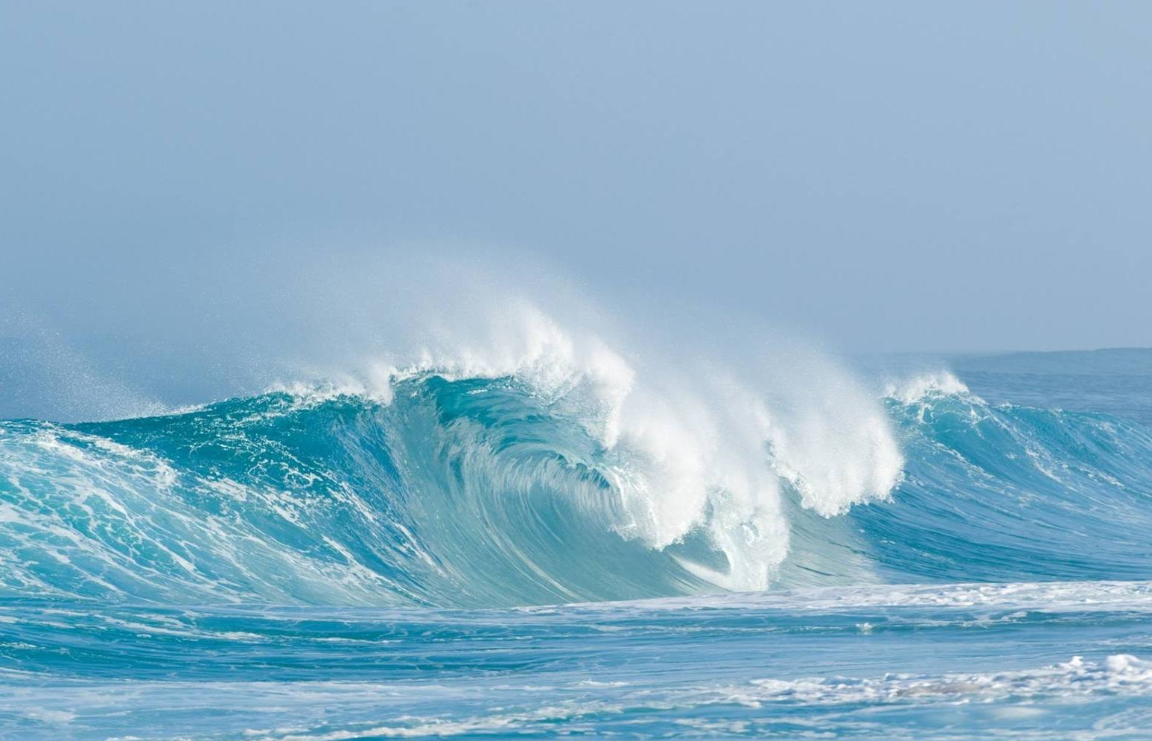
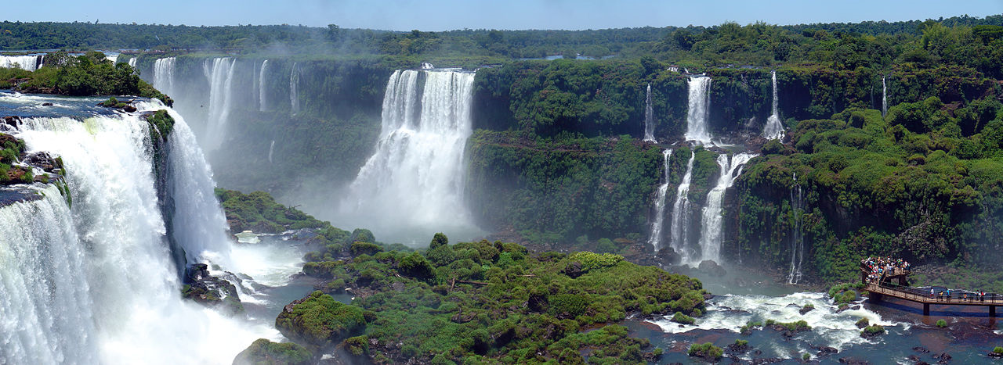
ВОДА В ПРИРОДЕ

Slide 21
СПАСИБО ЗА ВНИМАНИЕ
Презентацию составила: Меликсетян Сатеник Жораевна, музыкальный руководитель МДОБУ детского сада № 109 г. Сочи

